Slide 1

Aplicação de threads para calculo de solução aproximada do valor de π (pi) em linguagem Java
Aluno: Douglas Felipe da Silva Leite

Slide 2
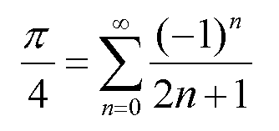

Aplicação:
A aplicação tem como base a utilização de threads para encontrar de maneira ágio a aproximação do valor de $π$ (pi) utilizando a “Serie de Leibniz-Grégory”, que pode ser visto na imagem ao lado:

Slide 3
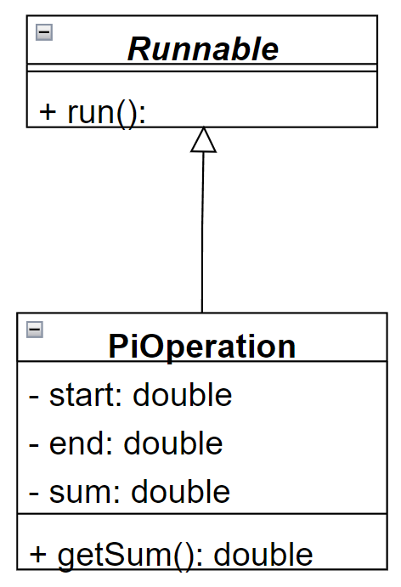
Implementação
Diagrama de Classe
Para o desenvolvimento do código, houve a implementação da interface Runnable, especifica da biblioteca Java, a partir da classe concreta PiOperation, para substituição “@Override” do procedimento “run()”, método principal para a execução de threads.

